Slide 1
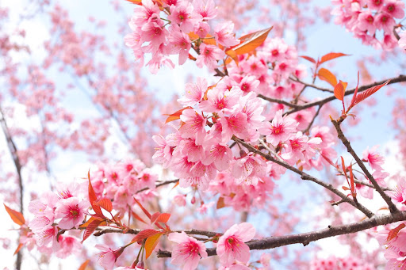


UỶ BAN NHÂN DÂN HUYỆN GIA LÂM
TRƯỜNG THCS YÊN VIÊN
Giới thiệu sách tháng 1 – năm 2025
Được thực hiện bởi: Tổ công tác viên thư viện

Slide 2
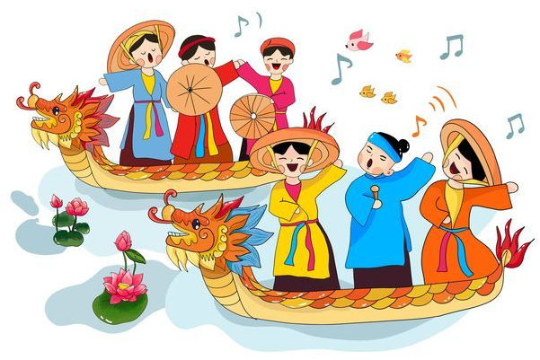
Mùa xuân là mùa bắt đầu của một năm mới, mùa xuân còn gắn với ngày tết cổ truyền của dân tộc, nhắc nhở con người về một mùa đoàn viên. Mùa xuân cũng là mùa của lễ hội, lễ hội là một trong những nét đẹp văn hóa của dân tộc ta, nó không chỉ là nơi vui chơi giải trí mà còn là nơi để cho nhân dân ta thể hiện mong ước và sự nhớ ơn tổ tiên, ông bà. Mỗi quê hương đều có những lễ hội riêng thể hiện bản sắc văn hóa của địa phương nơi đó, tỉnh Bắc Kạn có các lễ hội xuân truyền thống như: lễ hội Lồng Tồng của người Tày ở các xã, các huyện, hội xuân hồ Ba Bể, lễ hội Mù Là của người Mông ở Pác Nặm, hội lồng tồng thị trấn Phủ Thông….

Slide 3

Lễ hội là tài sản vô giá trong kho tàng di sản văn hóa phi vật thể, góp phần làm giàu và phát huy bản sắc văn hóa dân tộc. Trong những năm trở lại đây, nhiều lễ hội truyền thống được phục dựng và phát triển, đóng góp quan trọng trong đời sống tinh thần của nhân dân, đáp ứng nhu cầu sinh hoạt tôn giáo, tín ngưỡng, tâm linh văn hóa của một bộ phận người dân. Tuy nhiên trong xã hội ngày nay, trước sự phát triển của kinh tế thị trường, bên cạnh những mặt tích cực, tốt đẹp trong việc giữ gìn và phát huy các giá trị của lễ hội truyền thống thì cũng không ít những vấn đề tiêu cực nảy sinh khiến cộng đồng, chính quyền địa phương cần phải nhìn nhận lại và tìm cách khắc phục dần những hạn chế trong phục dựng, tổ chức và tham gia lễ hội.

Slide 4
Đọc cuốn sách này các bạn sẽ biết những việc chúng ta cần phải làm khi tham gia lễ hội, mỗi hành động nhỏ đúng chuẩn mực văn hóa của mỗi người là đã góp phần giữ gìn và phát huy các giá trị truyền thống tốt đẹp của cộng đồng và dân tộc. Ngoài cuốn sách này các bạn có thể tìm đọc thêm những cuốn sách khác nói về tết và lễ hội Việt Nam như: Tết Việt xưa và nay, Vui hội những điều cần biết, Lễ hội truyền thống của các dân tộc Việt Nam các tỉnh phía Bắc… tại thư viện huyện Gia Lâm. Trân trọng cảm ơn!

Slide 5


